Slide 1
О родной земле на коми языке
МБУ «Усть-Вымская МЦБС
Туискересская библиотека-филиал
Туискерес 2018

Slide 2
Зарни бордъяса,
Медся мыла,
Чужан кыв - менам олöм да вöт.
Позьö сёрнитны
Любöй кылöн,
Сöмын öтдортны ассьым
Ог мöд.
В. Тимин

Slide 3
«Вöрын ветлö ош»
(В лесу бродит медведь)

Slide 4
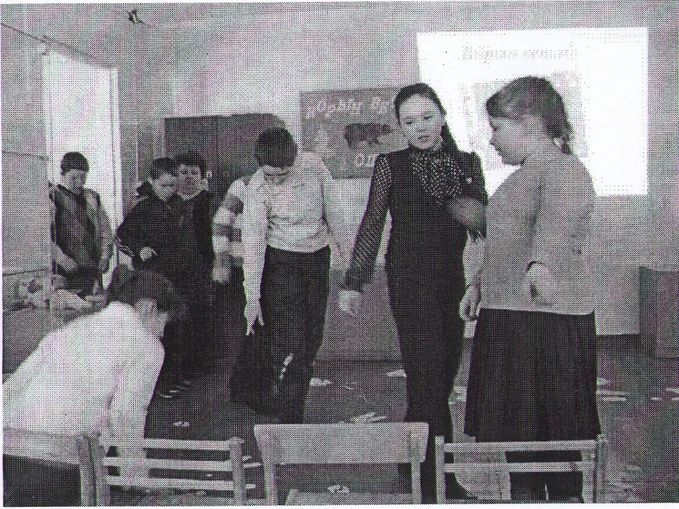
Чьи это следы?

Slide 5
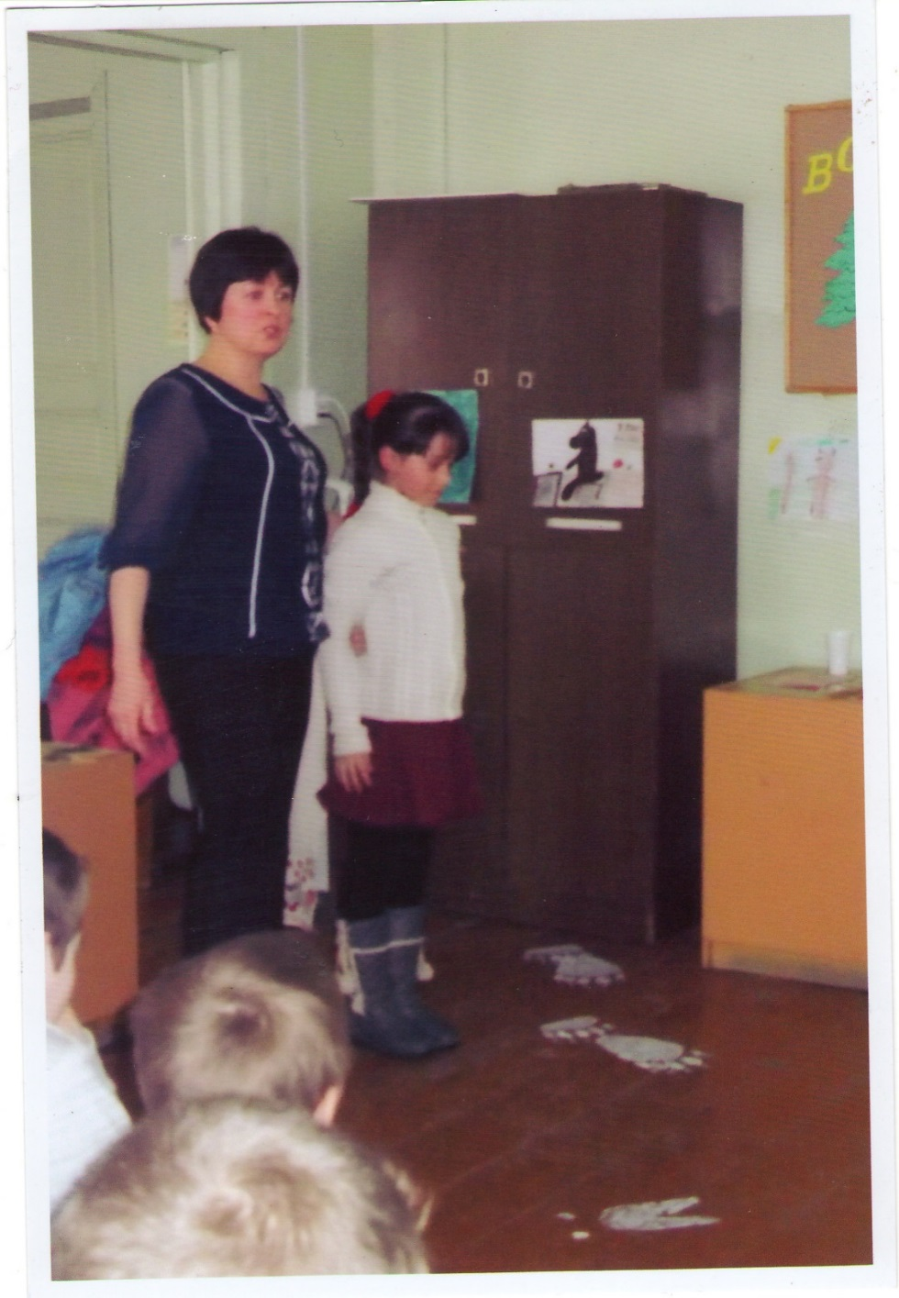
Юный следопыт Алена Блинова

Slide 6
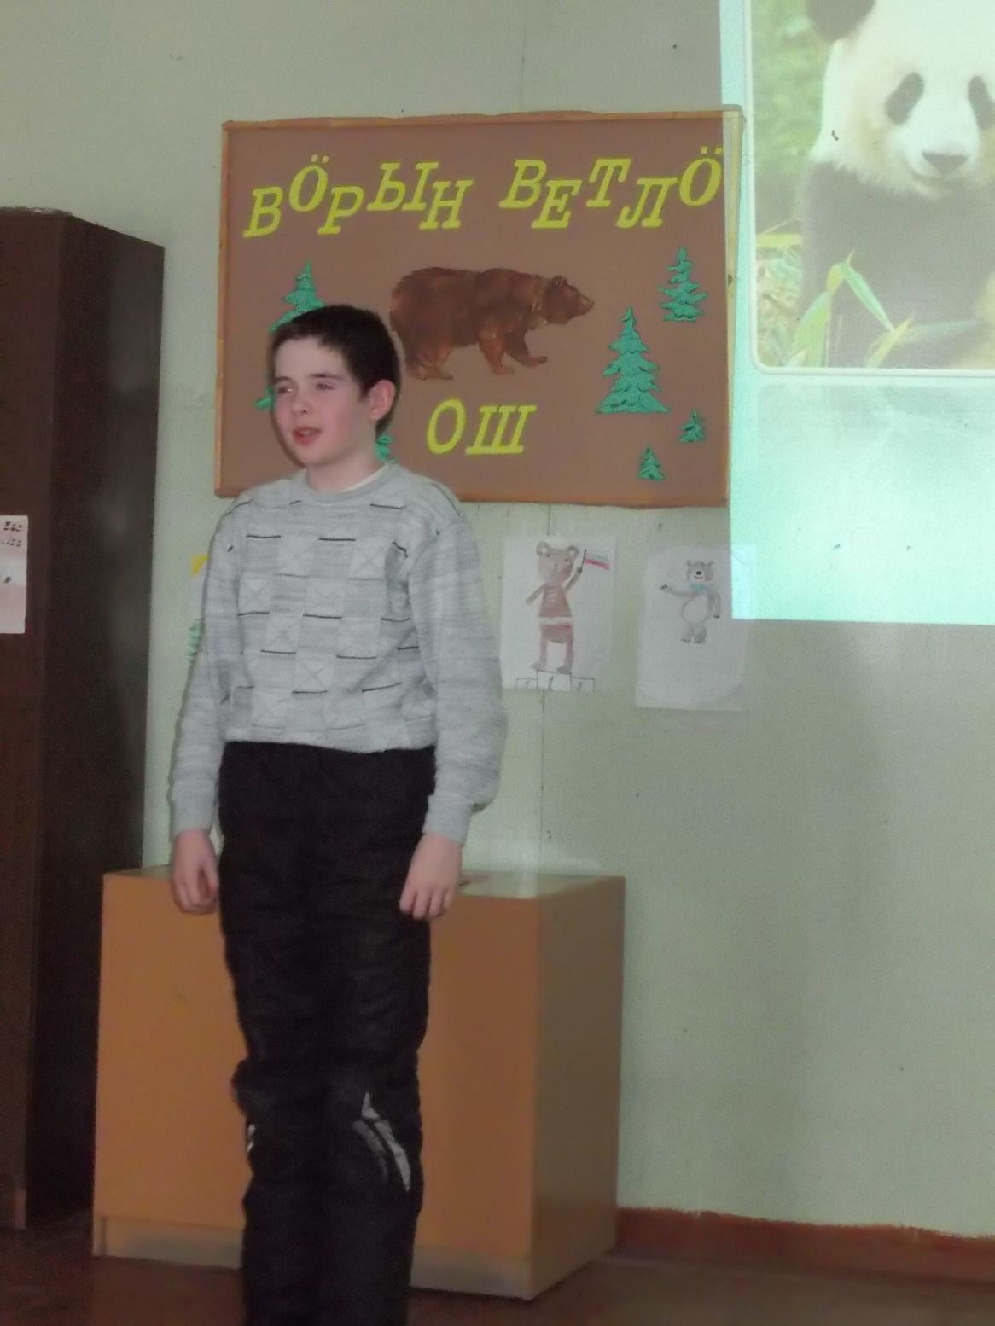
Сообщение о большой панде делает Семен Туркин

Slide 7
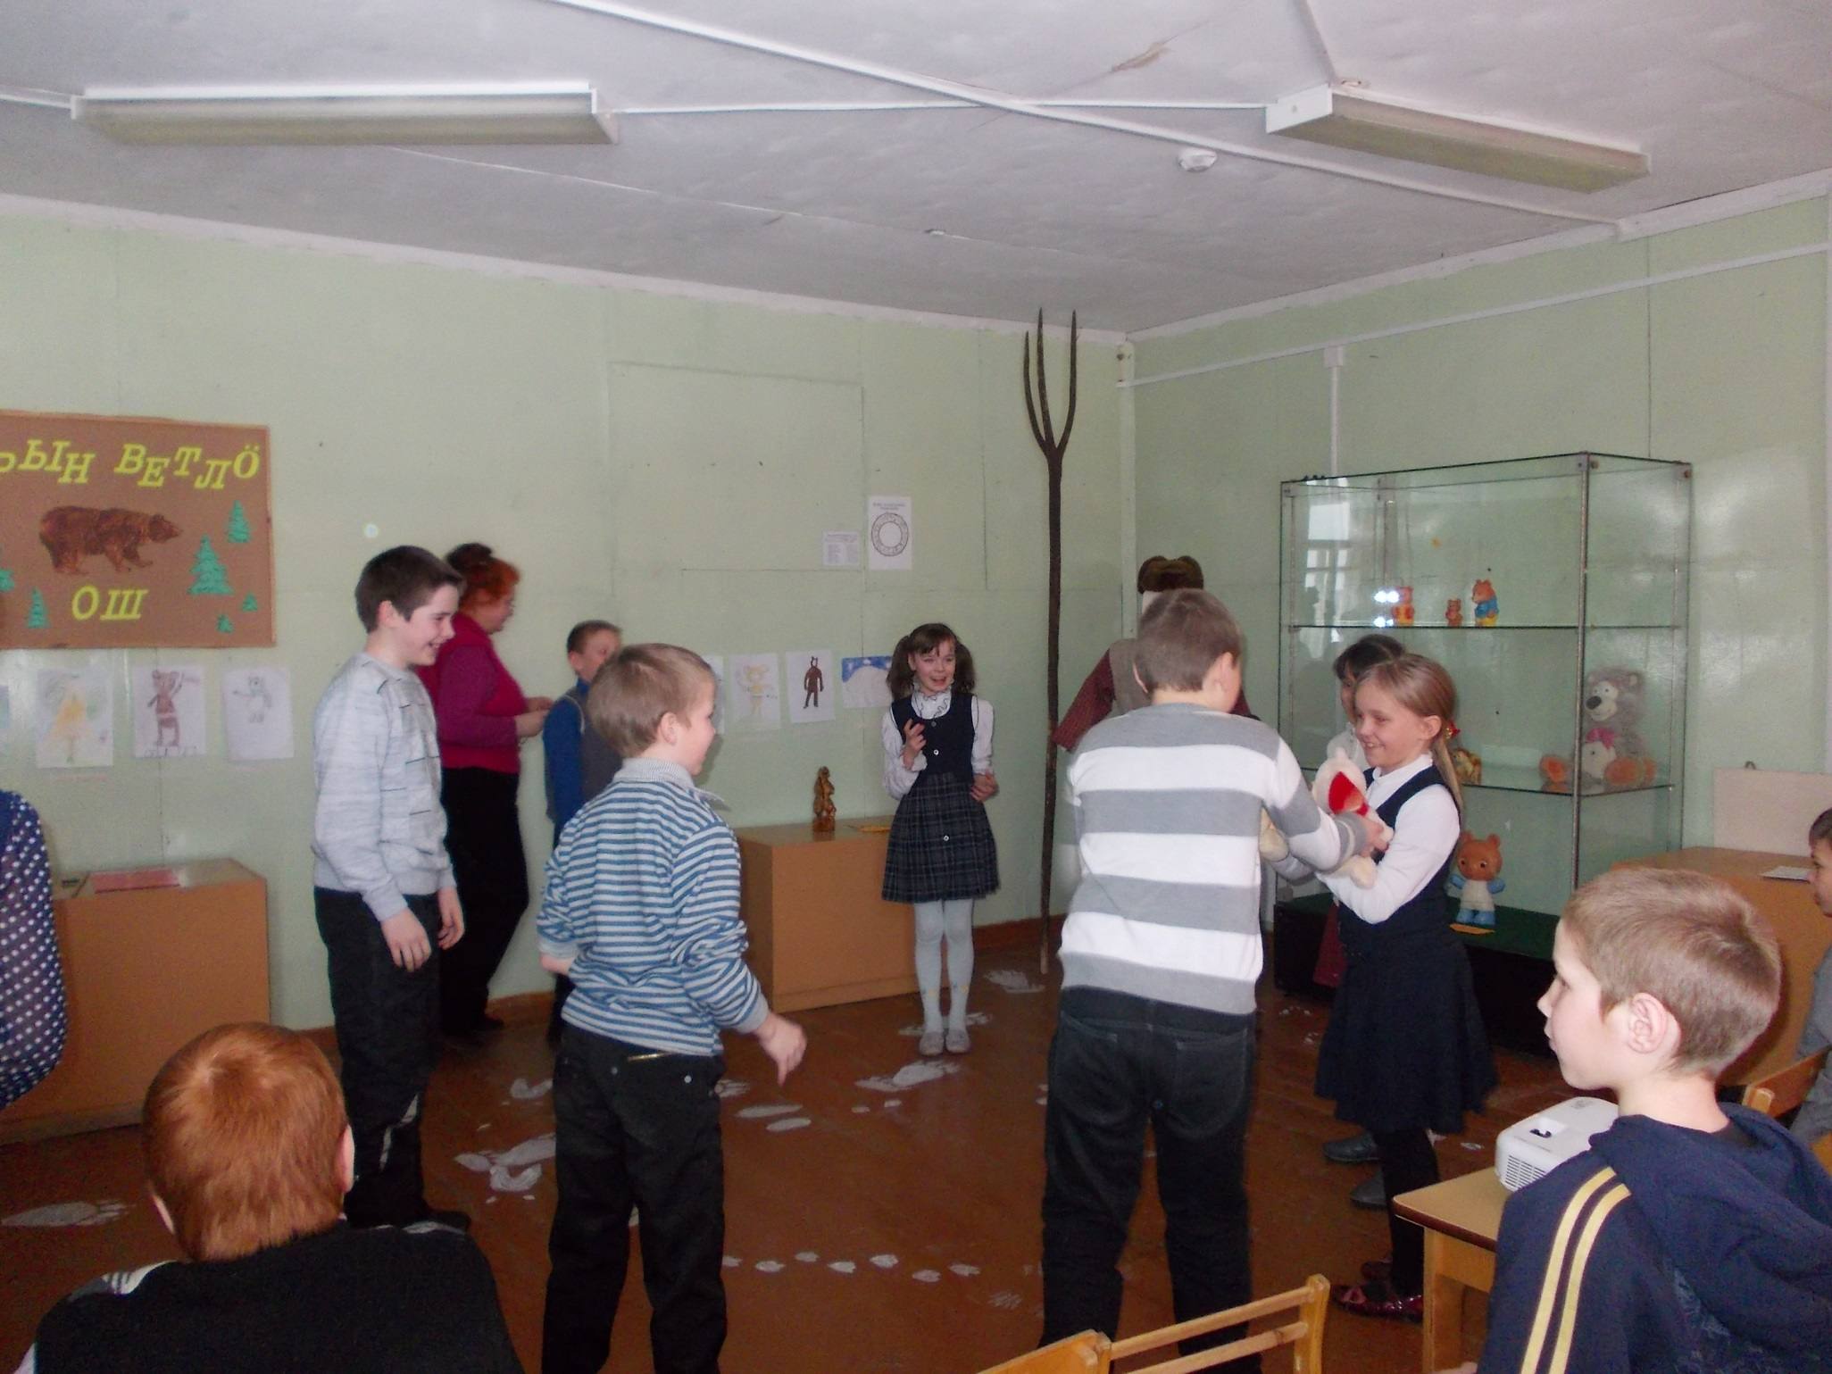
«Ошкöд йöктöм»
(Танцы с медведем)

Slide 8
«Сöстöм ва» (Чистая вода)

Slide 9
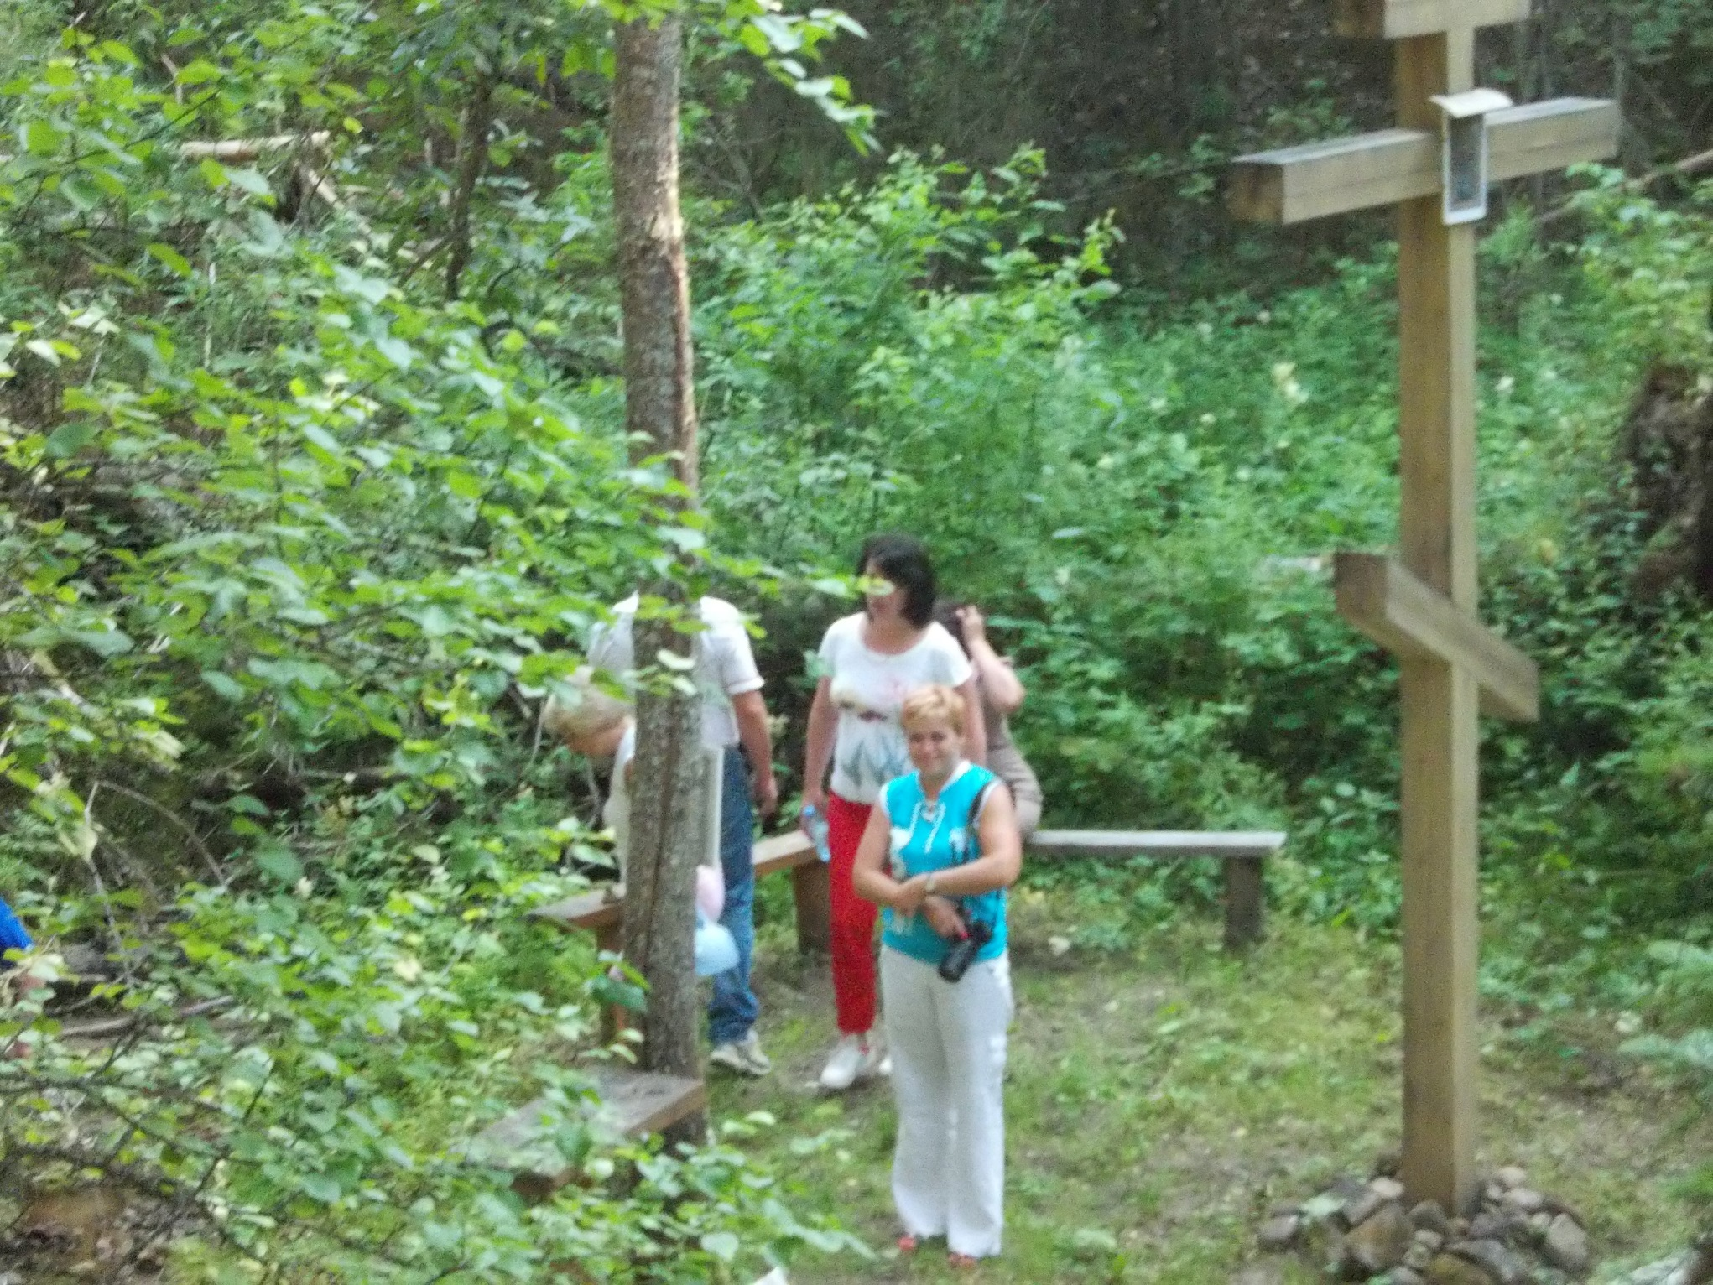
Возле ручья Кирика и Иулитты

Slide 10
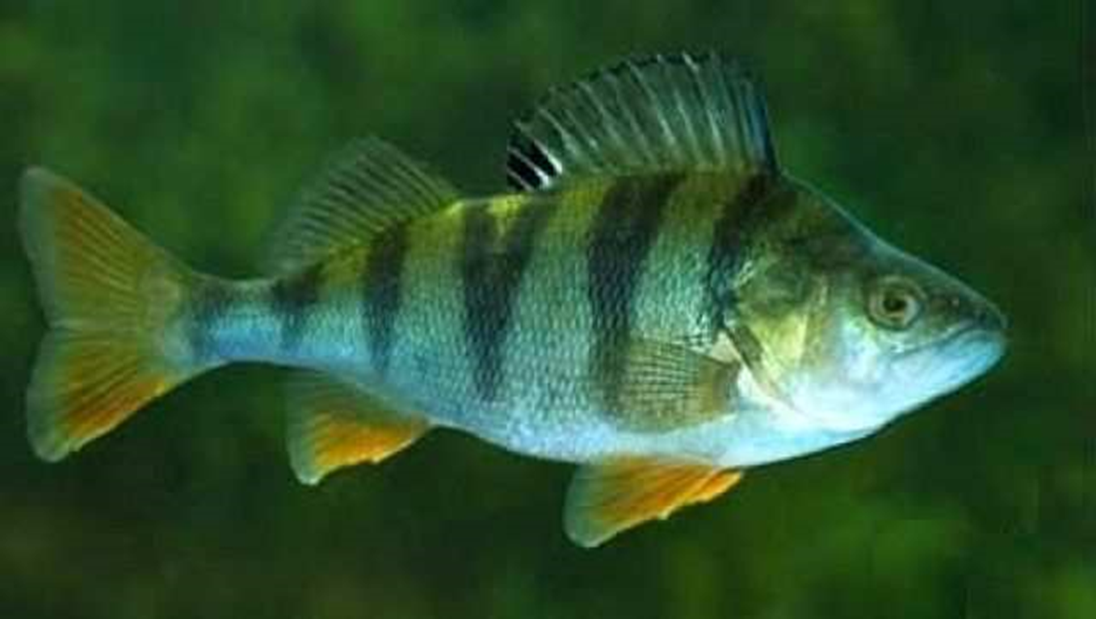
Пырысь-пыр и сюяс табтö,
Сэсся нуны кутас лёкысь.
Орöдас на – шöртыд слаб кö,
Тайö визя мышка…

Slide 11
Мортлöн вес, кг | Ва
 | Кымын литра | Кымын ведра, чайник да чашка | Кымын чашка
20 | 14 |  | 56
25 | 17,5 |  | 70
30 | 21 |  | 84
35 | 24.,5 |  | 98
40 | 28 |  | 112
45 | 31,5 |  | 126

Slide 12
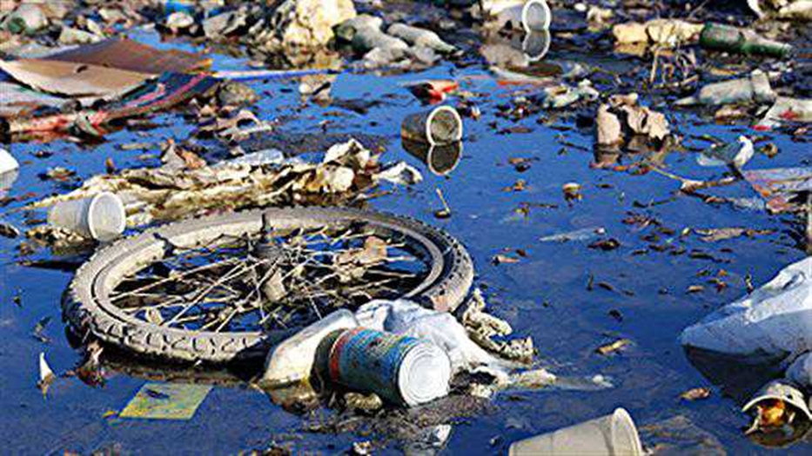
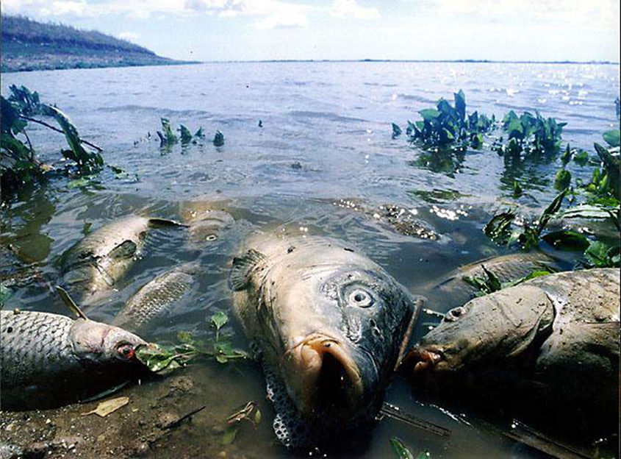

Slide 13
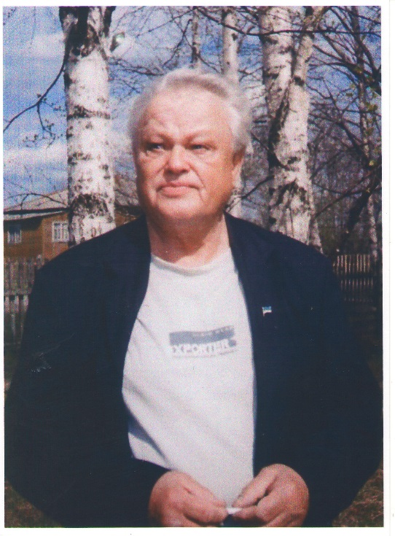
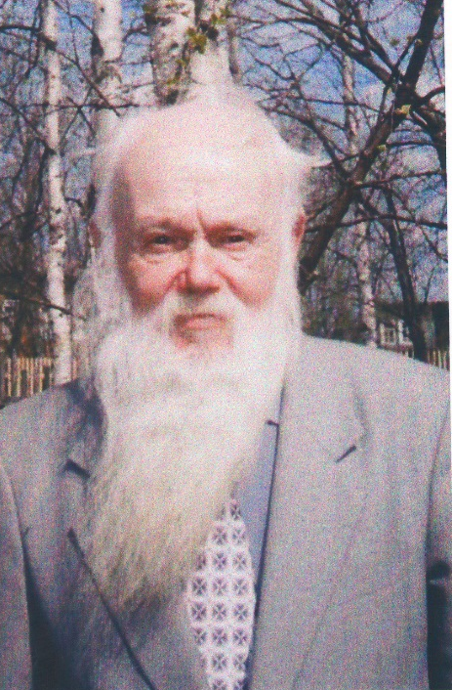
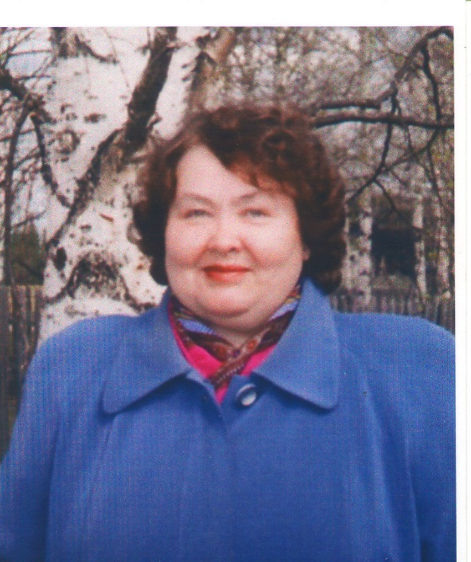
Наши земляки
Н.А. Щукин
А.К. Ларев
Е.В. Козлова

Slide 14
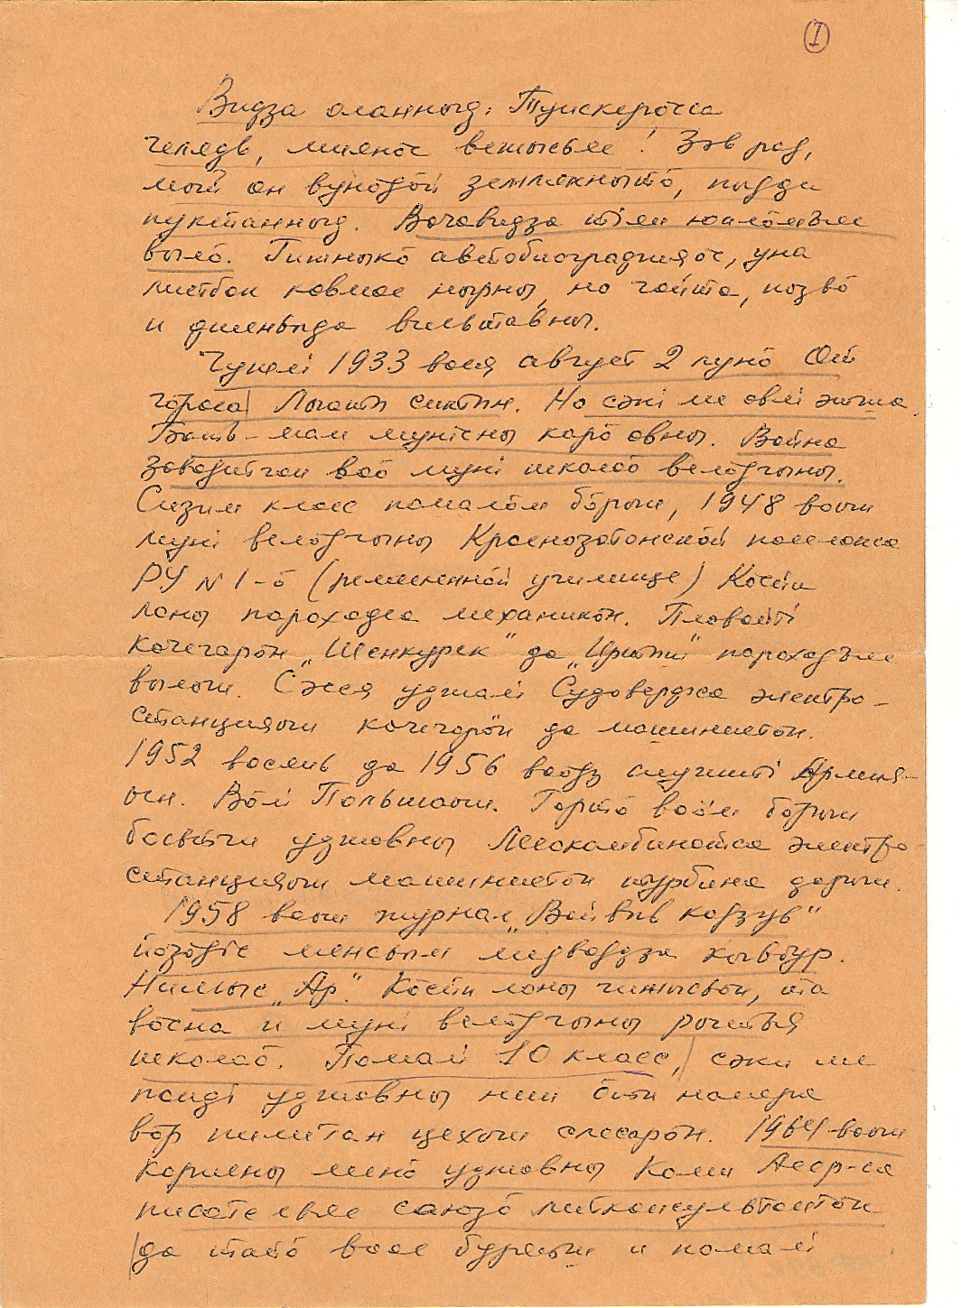
Письмо Н.А. Щукина туискересским школьникам

Slide 15
Спасибо за внимание!

